Slide 1
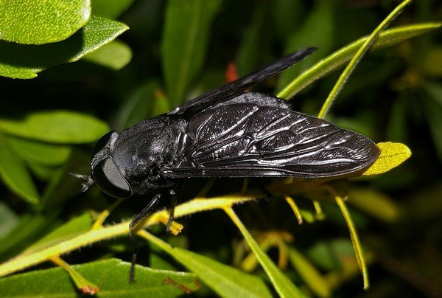
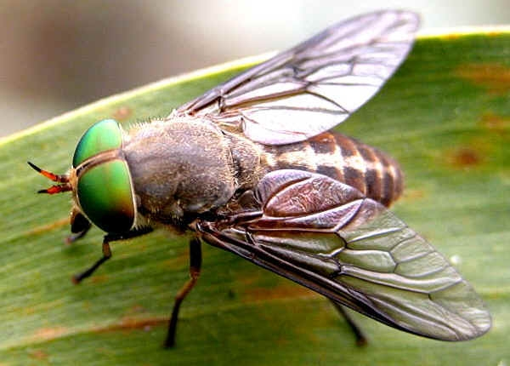
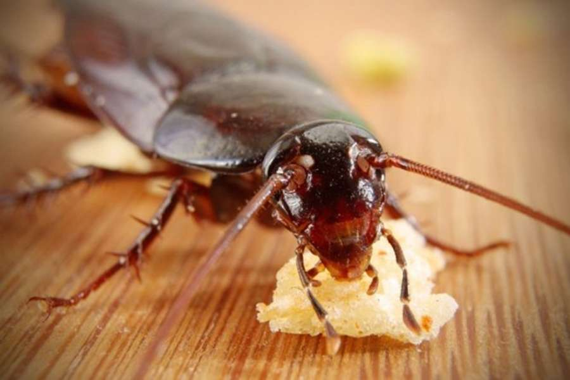
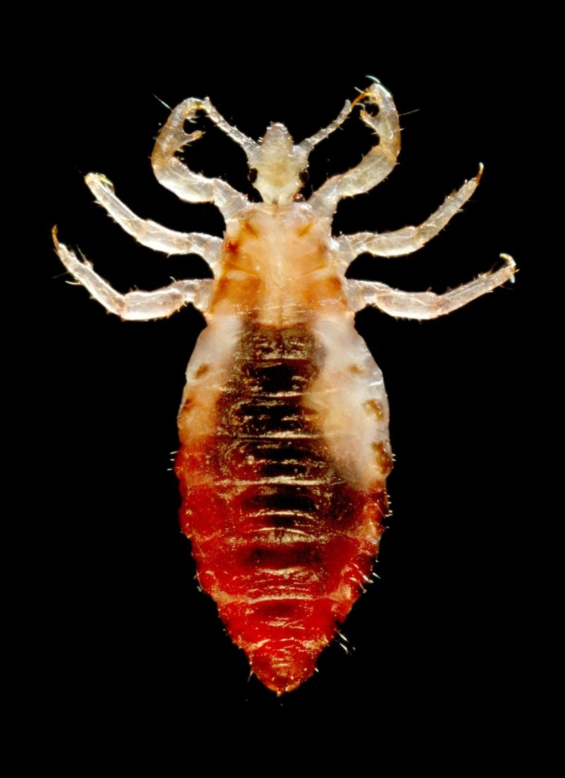
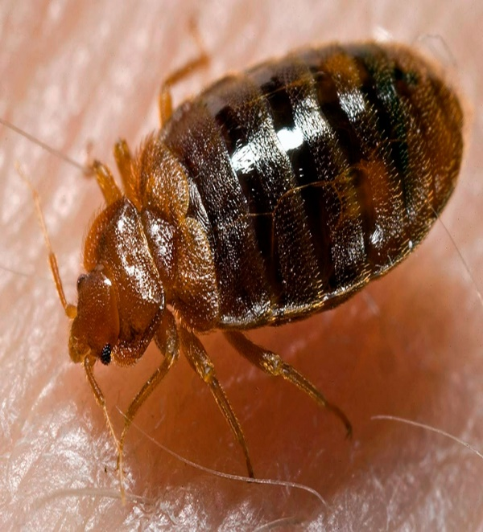
Насекомые паразиты человека и животных
Автор: учитель биологии МКОУ «Новокаякентская СОШ» Республика Дагестан Умалатова Равганият Бийбулатовна 2017 г.

Slide 2
Изучено больше одного миллиона видов насекомых. В медицинской паразитологии насекомых-паразитов принято называть эктопаразитами.
Здоровье человека, домашнего и дикого животного зависит от насекомых. Человек способен заразиться ими от животного. Следует знать, какой паразит и какие заболевания передает человеку и животным.

Slide 3
Оводы
Оводы откладывают яйца на теле человека или животного. Самка выбирает специальные места для ее кладки. Они характеризуются тонкой прослойкой кожи, которая имеет волосяной покров (паховая и подмышечные области). Личинки, развивающиеся из яиц, прогрызают кожу и затем, двигаясь по направлению спины, вылезают уже созревшие наружу. Окукливавшиеся, они срываются на землю. Из них затем вырастает взрослая особь. Нередко этот процесс заканчивается смертью для хозяина. Оводы сильно вредят животноводству, так как ощутимо снижается привес и удой животных.

Slide 4
Вши
Встречается три основных вида этих насекомых, досаждающих человеку: лобковая, головная и платяная вошь. Тело вредителя несколько сплющено в брюшном отделе, а ноги снабжены крючьями, помогающими удерживаться на теле хозяина. Лобковые виды передаются в основном половым путём. Живут не только в волосистом покрове области лобка, но и в бороде, подмышечных впадинах. Головные вши встречаются исключительно в густом волосяном покрове головы. Их присутствие можно обнаружить по тускло-серым каплевидным яйцам-гнидам. Платяные виды держатся бельевых складок. Их часто можно встретить в постельном белье. Паразиты погибают при температуре +55 градусов и совсем не боятся воды или холода.

Slide 5
Клопы
Клопы обитают чаще всего в человеческом жилье, но встретить их можно и в птичьих гнёздах, а также на птичьих дворах. В доме насекомые забираются в щели между досками пола или за плинтусами. Насекомое отличается сплющенным телом и цепким челюстным аппаратом. Размеры клопа небольшие. Взрослая особь достигает в длину 0,5 сантиметра. Самки после питания кровью приступают к откладыванию яиц. За сезон может появиться несколько сотен новых паразитов. Питаются кровью не только взрослые особи, но и личинки с нимфами.

Slide 6
Слепни
Слепни являются крупными двукрылыми насекомыми, самки которых питаются кровью. Они причиняют сильную боль, могут передавать различные заболевания (сибирскую язву, полиомиелит), вызвать аллергическую реакцию. За один раз самка может отнять двести миллилитров крови. Такое количество высасывают около семидесяти комаров! Кусая животных, они выпивают большое количество крови, вследствие чего животные худеют, ослабевают, а у коров уменьшается количество молока. Укус слепня может сильно ослабить иммунитет домашней кошки и привести к ее гибели.

Slide 7
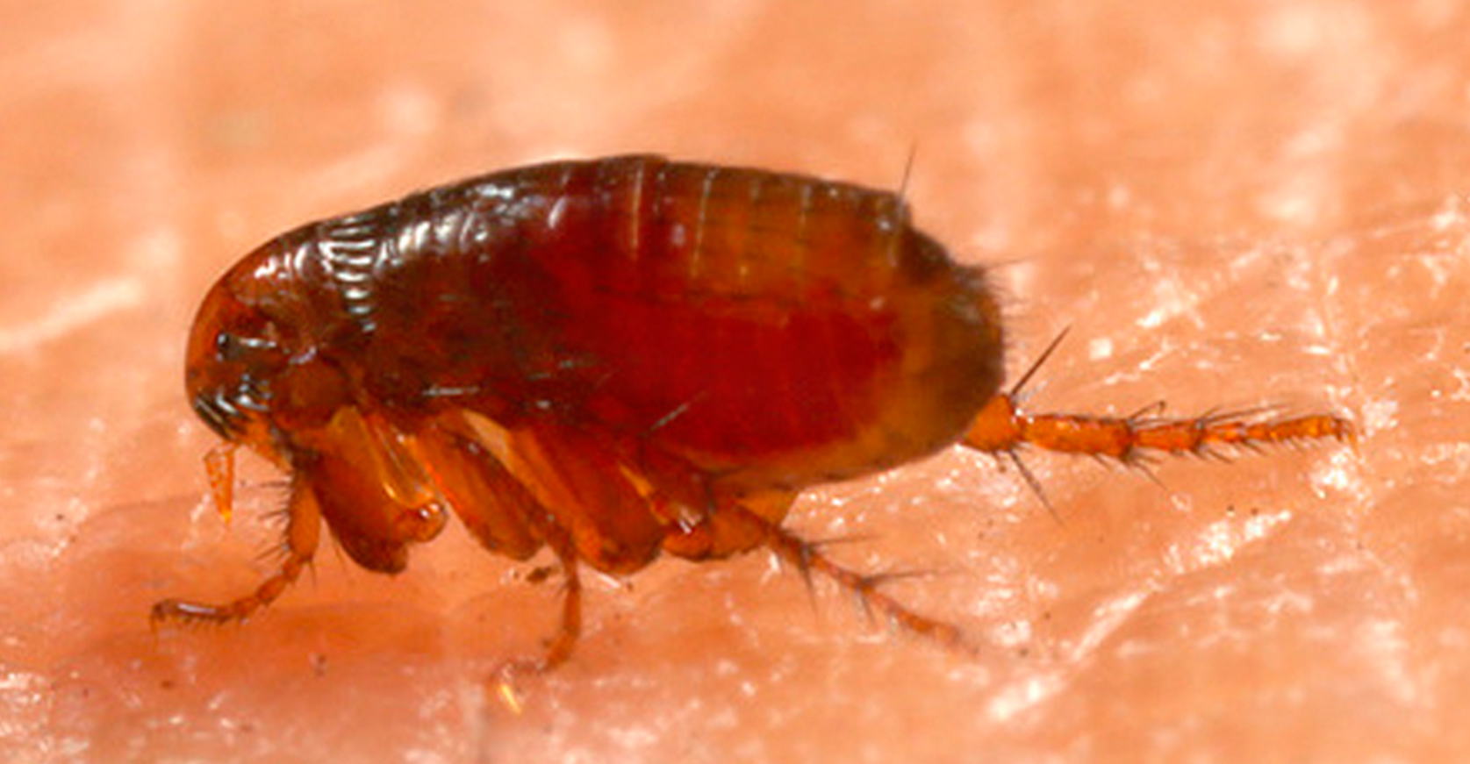
Блохи
Блохи также являются обитателями полов и щелей. Существуют человеческие и крысиные блохи. ￼Любят они сухой мусор или норы грызунов, где достаточно питания. Отличаются быстрым размножением. Проникнувшая в дом самка в скором времени обзаведётся потомством, таким же охочим до крови человека и животных.
Отличаются эти кровососущие насекомые сплющенным с боков туловищем и колющим челюстным аппаратом. Насекомые способны выживать в неблагоприятных условиях (при недостатке питания или низких температурах) до двух лет. В сельской местности блохи легко мигрируют из сараев в дома хозяев. Укусы насекомых отличаются болезненностью и способностью вызывать острую аллергическую реакцию.

Slide 8
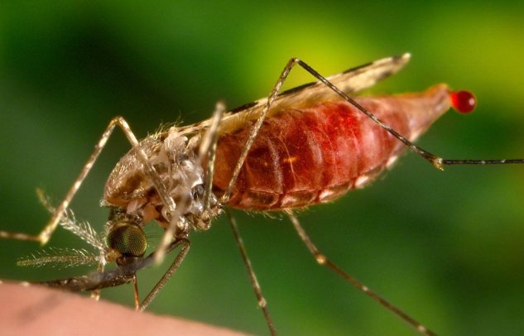
Комар
Укус комара чреват тем, что в ранку попадает слюна, которая вызывает вполне определенную симптоматику: жжение, зуд, который порою просто нестерпим, появление покраснений и небольших волдырей, которые постоянно чешутся. Вред заключается не только в слюне, которая по хоботку впрыскивается в ранку и инфицирует, так же следует знать и помнить тот факт, что очень многие комары являются типичными переносчиками множества инфекционных заболеваний, таких как: малярийный плазмодий, японский энцефалит, желтая лихорадка.

Slide 9
Тараканы
Тараканам присуща активность в ночное время суток. Любят прятаться в щелях и выходить из них в ночное время в поисках еды. Едят они тоже, что и человек, а также различные отходы и выделения человека. Заразить прусаки могут дизентерией и дифтерией, туберкулезом. Кроме этих инфекций, они переносят на себе и лапках яйца гельминтов. Обычно эти насекомые не нападают на человека и животного, но могут сгрызать частички ороговевшей кожи вокруг носа и рта у новорождённых и маленьких детей, занося инфекцию.

Slide 10
Опасность паразитов
Основную опасность насекомые, паразитирующие на человеке и животных, представляют как переносчики инфекционных болезней.
Укусы вызывают вторичное инфицирование кожи – в расчесы проникают бактерии, вызывая нагноение и раздражение кожи. У людей, склонных к аллергическим реакциям, укус насекомого провоцирует крапивницу или мелкую зудящую сыпь аллергического характера.
Также укусы вызывают нервные расстройства как у человека, так и домашних животных. Может возникнуть нарушение сна, снизиться аппетит.
Все паразиты размножаются довольно быстрыми темпами. Заражённое животное теряет вес, становится раздражительным, у него снижается иммунитет.

Slide 11
Способы борьбы паразитами человека
Слюна клопов содержит ядовитое вещество, которое вызывает раздражение кожи. Для уничтожения колонии паразитов необходимо закрыть все щели в полу, пропарить утюгом или прокипятить постельное бельё, обработать паровой шваброй мягкую мебель. К эффективным методам борьбы относят обработку. Большинство видов с лёгкостью инсектицидами. Блохи опасны возникновением дерматитов, заражением чумой, меняет хозяев. То есть, укусив животное, эта же блоха будет питаться кровью человека. Для борьбы применяются инсектициды. Обработка производится дважды! Интервал составляет одну неделю. К профилактическим мерам относится стирка одежды в горячей воде, мытьё полов, ликвидация щелей в полу и уничтожение грызунов. Вши живут и на абсолютно чистых волосах. Ими легко заразиться в учебных заведениях, парикмахерской, общественном транспорте. К профилактическим мерам относится частый осмотр волос. Для уничтожения вшей применяются специальные шампуни или аэрозоли. Некоторые из них могут быть опасны для маленьких детей! Перед обработкой волос у ребёнка необходимо проконсультироваться у врача.

Slide 12
Способы борьбы паразитами животных
Поддержание чистоты в сараях и местах обитания домашних питомцев. В сараях стены и пол регулярно обрабатываются известковым раствором, в полу конопатятся все щели, отлавливаются или травятся грызуны. Дома регулярно меняется подстилка у собак и кошек. Обязательно ношение антиблошиного ошейника. Шерсть животных осматривается с целью выявления паразитов раз в одну-две недели. При обнаружении заражения применяется шампунь, спрей или капли для холки. Последние не используются у щенков и беременных самок. Для избавления от пухоедов одним из эффективных методов считается использование спрея. Препарат хорош для профилактики и лечения птиц и животных. Неплохим народным средством для птичников является использование пылевых ванн. У кур размещается ёмкость, наполненная песком, смешанным с древесной золой. Птицы охотно «плещутся» в такой смеси, избавляясь не только от пухоедов, но и вшей с блохами.

Slide 13
Источники информации:
http://oglistah.ru/gelminty/nasekomye-parazity-u-cheloveka-i-zhivotnyh.html
http://stopvreditel.ru/parazity/
http://animalsfoto.com/photo/4a/4a5a899976af1d4b02667482e04952cc.jpg
http://www.sofokl.net/wp-content/uploads/2013/09/213.jpg
https://sesuslugi.ru/uploads/posts/2017-03/1490861257_uslugi-dezinsekciya-klopov.jpg
https://prochizdoma.ru/wp-content/uploads/Esli-zavelis-na-kukhne-tarakany-1.jpg
http://stopvreditel.com/nasekomye/nasekomye-parazity.html#muha-cece
http://beetlestop.ru/wp-content/uploads/2017/05/image1-27.jpg
http://ladyspecial.ru/images/2013/10/24/5c816d2d1b27faa1a66e0f76f32d8358.jpg

